Slide 1
Developing with HTML5
Lachlan Hunt
2007-08-03

Slide 2



WHATWG
?
The Web Hypertext Application Technology Working Group

Slide 3
WHATWG의 목표
Document real-world browser behaviour
(현존 브라우저의 상태를 반영한다.)
Document and standardise useful extensions
(유용한 확장기능들을 반영하고 표준화한다.)
Develop practical new features
(실용적인 새로운 특징들을 개발한다.)
Ensure backwards compatibility
(하위호환성을 보장한다.)
Define robust error handling
(확실한 에러 제어 방법을 정의한다.)

Slide 4
디자인 원칙
Foundation of Design and Development
(디자인과 개발의 기초)
Organised into 3 Categories
(3가지 분류로 체계화)
  Compatibility (호환성)
  Utility (유용성)
  Interoperability (상호 운용성)

Slide 5
디자인 원칙 : 호환성
Support Existing Content
(기존의 내용을 지원)
Degrade Gracefully
(기품 있는 퇴화 : 추가기능 없이도 기능을 보장)
Don't Reinvent the Wheel
(이미 있는 것을 다시 만들지 않음)
Pave the Cowpaths
(너무 고민하지 마라)
Evolution, not Revolution
(개혁이 아닌 진화)

Slide 6
디자인 원칙 : 유용성
Solve Real Problems (실제의 문제들을 해결하라.)
Priority of Constituencies (사용자가 우선임)
Media Independence (미디어의 독립)
Universal Access (보편적인 접근)
Support World Languages (다양한 언어의 지원)
Secure By Design (설계에 의한 보안)
Separation of Concerns (관심의 분리)

Slide 7
디자인 원칙 : 상호 운용성
Well-Defined Behaviour
(잘 정의된 작용)
Avoid Needless Complexity
(원치 않는 복잡성을 피하라.)
Handle Errors
(에러를 처리하라.)

Slide 8
Document Representations (문서 표현)
HTML 5
XHTML 5
Document
text/html
application/xhtml+xml
DOM

Slide 9
HTML의 장점
Backwards compatible with legacy Uas
(하위 호환성의 보장)
Author familiarity
(작성하기 쉬운 코드)
Lenient and forgiving syntax (관대한 문법)
  No User-Hostile Yellow Screen of Death!
Convenient shorthand syntax (쉽고 짧은 문법)
  Can omit some tags and attribute values
  (어떤 태그나 속성값을 생략할 수 있다.)

Slide 10
XHTML의 장점
Strict XML Syntax (엄격한 XML 문법)
Integrate directly with other XML vocabularies
(다른 XML 표현 형식으로 바로 이전 가능)
  SVG, MathML
Use XML Processing (XML 프로세서 사용)

Slide 11
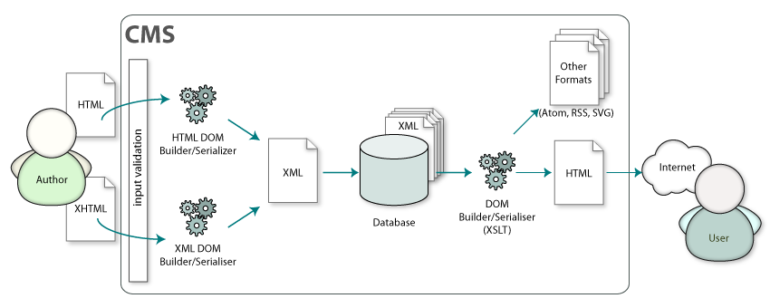
HTML과 XHTML을 함께 사용

Slide 12
강화된 기능의 개요
Structure and Semantics (구조와 의미론)
Embedded Content and Multimedia
(임베드된 컨텐츠와 멀티미디어)
DOM APIs
Forms
Repetition Model (반복 모델)

Slide 13
Structure and Semantics
(구조와 의미론)

Slide 14
Structure (구조)
<div id="header">
<nav>
<div
id="nav">
<section>
<div id="content">
<aside>
<article>
<div
id="right">
<div class="article">
<div id="footer">

Slide 15
날짜와 시간
Microformats datetime-design-pattern
  <abbr class="datetime"
  title="2007-08-02T23:30Z">
  Fri, Aug 03 2007 at 09:30
  </abbr>
Misusing the abbr element
(abbr 객체의 오용)
Accessibility Issues
(접근성 이슈)

Slide 16
날짜와 시간
The time Element
  <time datetime="2007-08-02T23:30Z">
  Fri, Aug 03 2007 at 09:30
  </time>
Solves Accessibility Issue
(접근성 이슈를 해결)
Can be used in Microformats like hCalendar (hCalendar처럼 Microformat으로 사용될 수 있다.)

Slide 17
Meter (계량)
Representing scalar measurements or fractional values (수로 표현가능한 치수 혹은 분수 값의 표현)
Useful for: (다음에 유용:)
  User Ratings (e.g. YouTube Videos)
  (사용자 평가)
  Seach Result Relevance (검색 결과의 관련도)
  Disk Quota Usage (디스크 사용량)

Slide 18

Using Meter (계량의 사용)
<meter>60%</meter>
<meter>3/5</meter>
<meter>6 blocks used
(out of 10 total)</meter>
<meter value="0.6">Medium</meter>

Slide 19
Progress (진행상태)
Show completion progress of a task
(작업의 진행상태를 표시)
Progress bars are widely used in other applications (프로그레스 바는 다른 응용 프로그램에서 넓게 쓰임)
Works with scripted applications
(기술된 응용 프로그램과 동작)
Useful for: (다음에 유용:)
  Indicate loading progress of an AJAX application
  (AJAX 응용 프로그램의 로딩 진행상태 표시)
  Show user progress through a series of forms
  (일련의 폼에 대한 사용자 진행상태 표시)
  Making impatient users wait
  (성급한 사용자들을 기다리도록 해줌)

Slide 20

Using Progress (진행상태의 사용)
<progress>Step 3 of 6</progress>
<progress>50% Complete</progress>
<progress value="0.5">
Half way!
</progress>

Slide 21
M
Marked or Highlighted text
(텍스트를 돋보이게 한다.)
Not to be confused with <em>
(<em> 과 혼동하지 않도록 한다.)
Indicates point of interest or relevance
(흥미롭거나 관련있는 부분을 가리킨다.)
Useful for: (다음에 유용)
  Highlighting relevant code in a code sample
  (코드 예제에서 관련 코드를 돋보이게 함)
  Highlighting search keywords in a document (e.g. in Google Cache)
  (문서 내의 검색 키워드를 돋보이게 함)

Slide 22
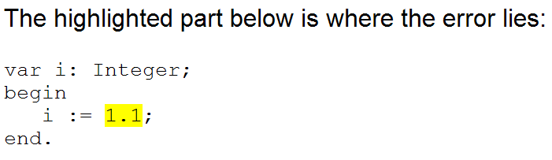
Using M
<p>The highlighted part below is
where the error lies:</p>
<pre><code>var i: Integer;
begin
i := <m>1.1</m>;
end.</code></pre>

Slide 23
Datagrid
Interactive tree, list or tabular data
(대화식 트리, 리스트 혹은 표에 의한 데이터)
Extensive DOM API (광범위한 DOM API)
Allows User Input (사용자의 입력 허용)
  Editing (편집)
  Sorting (정렬)
Useful for: (다음에 유용:)
  File or folder lists (파일 이나 폴더 항목)
  Web mail applications (웹 메일 응용 프로그램)

Slide 24
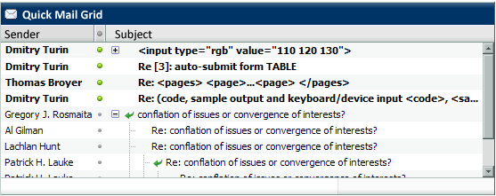
Using Datagrid
<datagrid>
<table>
<!-- Insert tabular data here... -->
</table>
</datagrid>

Slide 25
Embedded Content and Multimedia (임베드된 컨텐츠와 멀티미디어)

Slide 26
Canvas
Dynamic and interactive graphics
(역동적인 대화형의 그래픽)
Draw images using 2D drawing API
(2D 드로잉 API로 이미지를 그린다.)
  Lines, curves, shapes, fills, etc.
  (선, 곡선, 도형, 색 채움 등)
Useful for: (다음에 유용:)
  Graphs (그래프)
  Applications (응용 프로그램)
  Games and Puzzles (게임과 퍼즐)
  And more…

Slide 27
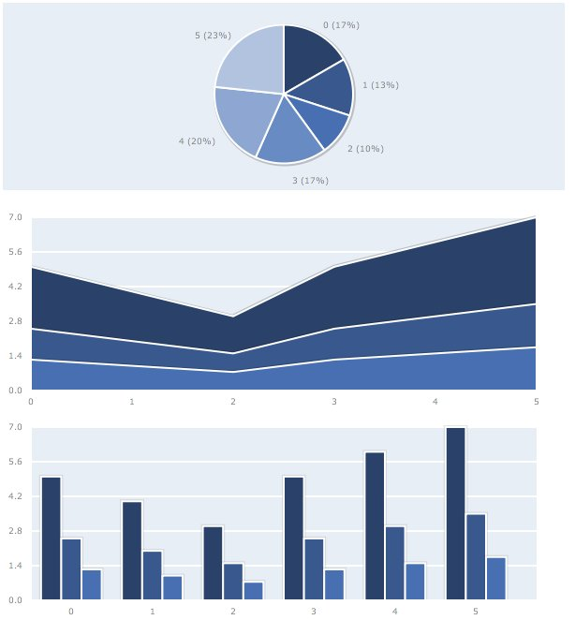
Canvas Examples: Graphs
PlotKit
http://www.liquidx.net/plotkit/
JavaScript library
Draws graphs from any data source, such as a table (표와 같은 어떤 데이터 소스도 그래프로 그려냄)

Slide 28
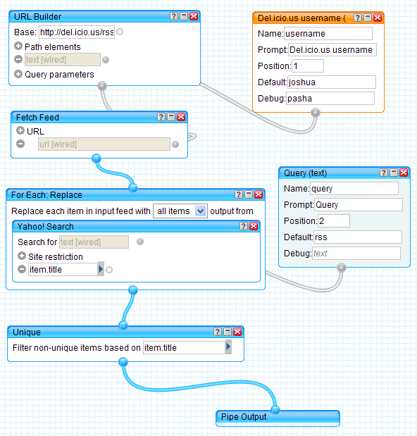
Canvas Examples: Applications
Yahoo! Pipes
http://pipes.yahoo.com/
Interactive, drag and drop interface (대화형, 드래그 앤 드롭 인터페이스)

Slide 29
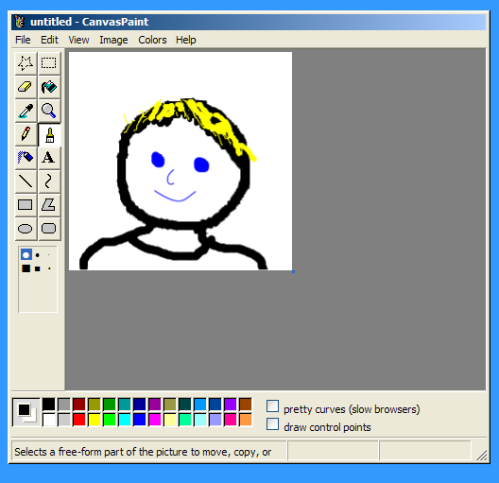
Canvas Examples: Applications
CanvasPaint
http://canvaspaint.org/
Clone of MS Paint built with Canvas (Canvas로 만들어진 MS Paint의 복제품)
Could be used to build a Shared Whiteboard application (공유 화이트보드 응용 프로그램 제작에 사용될 수 있을 것이다.)

Slide 30
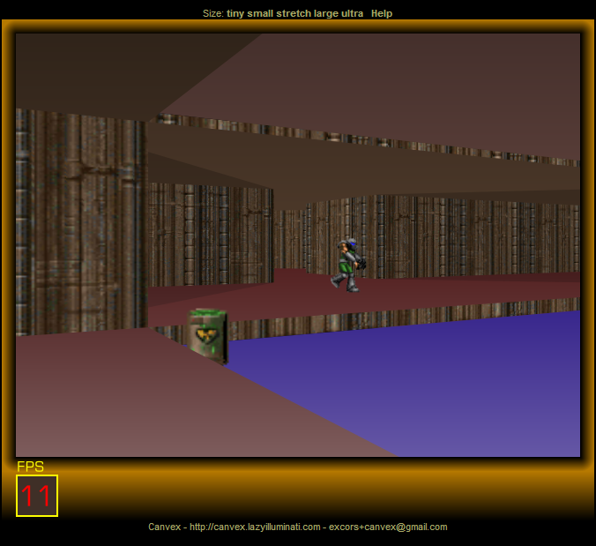
Canvas Examples: Games
Canvex
http://canvex.lazyilluminati.com/
Experimental First-Person Shooter Game (실험적 1인칭 슈팅 게임)
3D Graphics

Slide 31


Video and Audio
Videos have become very popular (비디오는 매우 대중화되었다.)
Currently difficult to embed videos in HTML (현재 HTML에 비디오를 삽입하는 것이 힘들다.)
Flash has become the de facto standard (Flash는 사실상 표준이 되었다.)
Adding native support to browsers (브라우저에 기본적인 지원을 추가)

Slide 32
Using Video
<video src="movie.ogg"
id="video">...</video>
<button onclick="video.play();">
Play
</button>

Slide 33
DOM APIs

Slide 34
Server-Sent Events (서버 전송 이벤트)
Allows immediate update notification from server to client (서버에서 클라이언트로 즉각적인 업데이트를 허용)
Send any arbitrary data to the client, intended to be processed by a script (클라이언트에게 스크립트로 처리되어야 할 임의의 데이터를 전송)
Update content without reloading page
(새로고침 없이 컨텐츠를 업데이트)
Useful for: (다음에 유용:)
  Real-time chat or gaming (리얼타임 채팅, 게임)
  Stock ticker updates (증권 시세 표시기 업데이트)

Slide 35
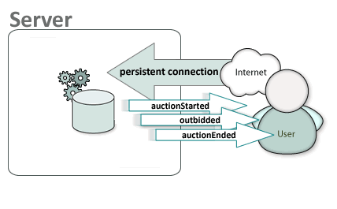
Server-Sent Events

Slide 36
Forms

Slide 37
Form Controls
HTML 4 controls are too limited
(HTML의 4가지 컨트롤은 너무 제한적이다.)
Several new types added
(몇가지 새로운 타입이 추가되었다.)

Slide 38
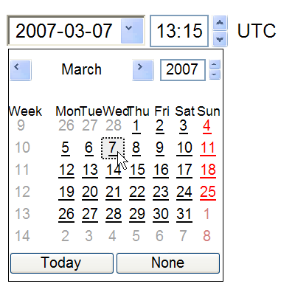
Form Controls: 날짜와 시간
<input type="datetime">
<input type="date">
<input type="time">
And more…

Slide 39


Form Controls: Numbers (수)
<input type="number">
<input type="range">

Slide 40


Form Controls: 이메일과 URI
<input type="email">
<input type="url">

Slide 41
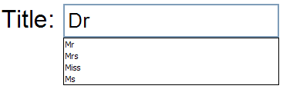
Form Controls: 콤보 박스
<input list="title-list">
<datalist id="title-list">
<option value="...">
</datalist>

Slide 42
Form Validation (폼 유효성 검사)
New attributes to describe validity constraints for the expected input (입력값의 형식을 제한하는 새로운 속성)
  required, pattern, min, max, etc.
New DOM APIs allow scripts to detect and deal with user input errors more easily (사용자 입력 오류를 쉽게 탐지하고 다룰 수 있는 새로운 DOM API)

Slide 43
Repetition Model (반복 모델)

Slide 44
Repetition Model (반복 모델)
Allows client side processing to repeat sections based on templates
(템플릿에 기초한 반복 구역을 클라이언트 단에서 제어할 수 있음)
Traditionally required scripts or server side interaction to add additional sections
(이전에는 스크립트 혹은 서버와의 상호 작용을 통해 섹션을 추가할 수 있었음)
Useful for: (다음에 유용:)
  Adding multiple players to a game
  (게임에 여러 사용자를 추가)
  Adding multiple, alternative contact details (e.g. home phone, work phone, mobile phone, etc.)
  (다중, 양자택일의 연락처 추가)

Slide 45





Using the Repetition Model (반복 모델의 사용)
Team Members
<tr repeat-template="member" repeat="0">
<td><input type="text" name="member0.rank"></td>
<td><input type="text" name="member0.name"></td>
<td><button type="remove">Remove</button></td>
</tr>
<tr repeat-template="member" repeat="1">
<td><input type="text" name="member1.rank"></td>
<td><input type="text" name="member1.name"></td>
<td><button type="remove">Remove</button></td>
</tr>
<tr id="member" repeat="template" repeat-start="2">
<td><input type="text" name="member[member].rank"></td>
<td><input type="text" name="member[member].name"></td>
<td><button type="remove">Remove</button></td>
</tr>
<tr id="member" repeat="template" repeat-start="2">
<td><input type="text" name="member[member].rank"></td>
<td><input type="text" name="member[member].name"></td>
<td><button type="remove">Remove</button></td>
</tr>
Rank
Name
Colonel
Jack O'Neill
Remove
Major
Sam Carter
Remove
Civilian
Daniel Jackson
Remove
Remove
Add Team Member
Add Team Member
Alien
Teal’c
Continue
Remove
<button type="add" template="member">Add Team Member</button>

Slide 46
Any Questions or Comments?
Lachlan Hunt
http://lachy.id.au/
http://whatwg.org/
http://www.w3.org/html/
한글 번역 : 겨미겨미 (http://tenshi.tistory.com)

